Slide 1
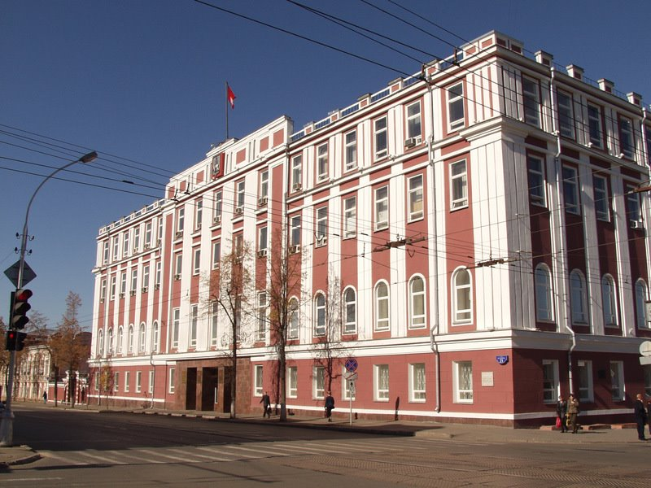
О создании условий, способствующих эффективному развитию малого и среднего предпринимательства в городе Перми

Slide 2
Малое и среднее предпринимательство в экономике города Перми
Число субъектов МСП в расчете на 10 000 человек населения

Slide 3
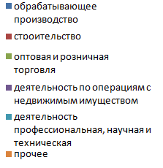
Малое и среднее предпринимательство в экономике города Перми
Структура субъектов МСП по видам экономической деятельности
Оборот субъектов МСП по видам
экономической деятельности
В 2018 году от субъектов
МСП поступило
более 4 082 796 тыс.руб. налоговых платежей
Оборот предприятий МСП всего – 695 391,4 млн.руб.

Slide 4
Основные направления поддержки субъектов МСП
1
Имущественная поддержка
2
Информационная и консультационная поддержка
3
Проведение ярмарочных мероприятий
4
Проведение общегородских мероприятий, направленных на развитие малого и среднего предпринимательства
5
Проведение конкурсов, направленных на популяризацию предпринимательской и
инновационной деятельности

Slide 5
Имущественная поддержка
Фонд имущественной поддержки | Преимущественное право на приобретение муниципального имущества | Поддержка резидентов Пермского городского Бизнес-инкубатора
6 объектов имущества. 4 из которых сданы в аренду предпринимателям | В течение 2018 года предпринимателями приобретено 4 объекта, относящихся к муниципальному имуществу. На сегодняшний день выкуплен 671 объект | В течение 2018 года, резидентами Бизнес-инкубатора стали 28 предпринимателей. Всего резидентами Бизнес-инкубатора было более 200 предпринимателей
Из 287 договоров аренды заключенных в 2018 году 173 заключены с субъектами МСП
Осуществление закупок у субъектов МСП

Slide 6
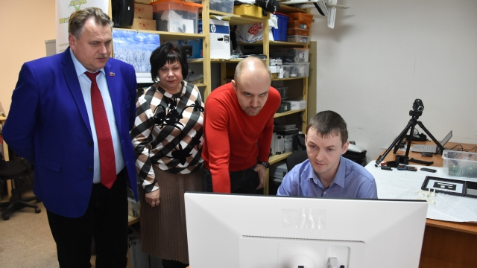
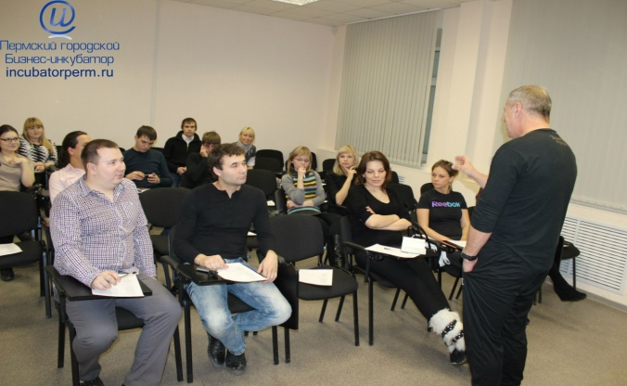
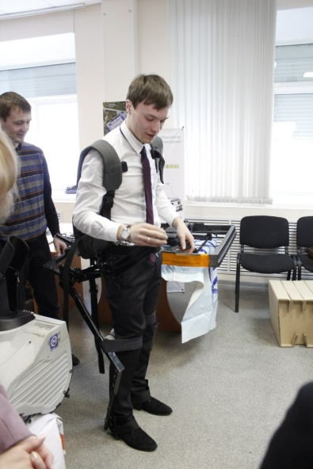
Информационная и консультационная поддержка
Темы консультаций:
Бухгалтерский и налоговый учет;
Юридические вопросы;
Маркетинг предприятия;
Взаимодействие с органами власти;
Развитие инновационного предпринимательства.
Темы мероприятий:
Личная эффективность собственника;
Привлечение инвестиций;
Как избежать популярных ошибок при продвижении бизнеса в Интернете;
Финансовое управление в бизнесе;
Участие в аукционах на право заключения договора на размещение НТО
В 2018 году на территории бизнес-инкубатора услуги были оказаны 2321-му субъекту малого и среднего предпринимательства и физическому лицу.
В 2019 году планируется оказать услуги 2368-ми субъектам МСП и организовать 124 ярмарочных дня .

Slide 7
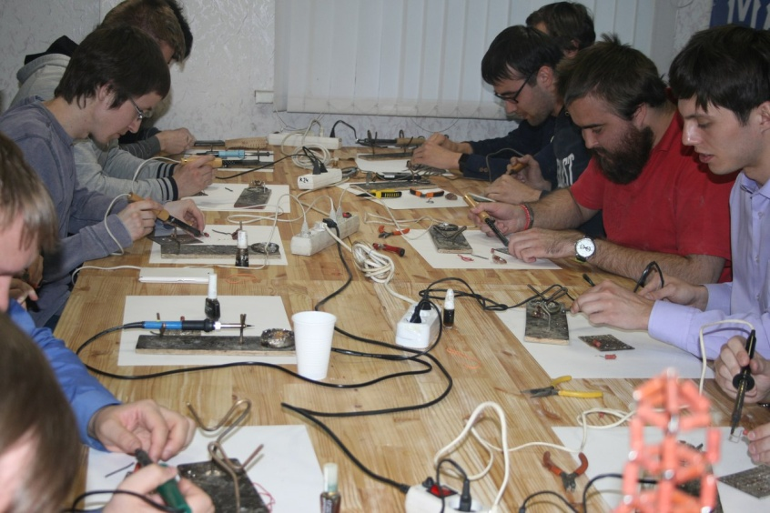
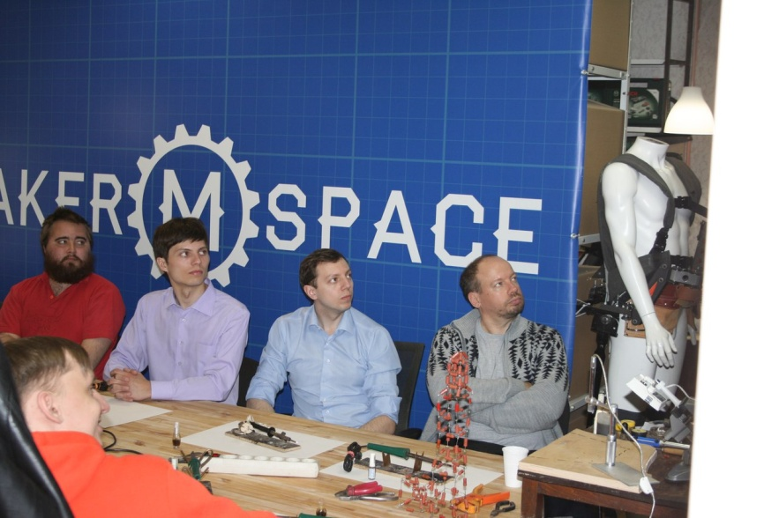
Информационная и консультационная поддержка
На базе «Мэйкерспэйс» проводятся узкотематические мероприятия на темы:
Аддитивные технологии;
3D моделирование;
Изготовление печатных плат.
Успешные проекты «Мэйкерспэйс»:
Проект «Экзоскелет «Стаханов»;
Проект «I-Talk»;
Проект «Умный тонометр».

Slide 8
Информационная поддержка
http://invest.gorodperm.ru/
Актуальная информация о мерах поддержки малого и среднего предпринимательства;
План торгов земельных участков;
Реестр инвестиционных площадок;
Сервис «Налоговый калькулятор».
За 2018 год «Инвестиционный портал города Перми» посетило более 23 000 человек

Slide 9
Финансовая поддержка
Субсидии субъектам МСП на возмещение части затрат, связанных с осуществлением ими предпринимательской деятельности:
Благодаря информационной и консультационной поддержке 11 проектов пермских предпринимателей в 2018 году получили субсидии на общую сумму более 56 миллионов рублей;
В 2019 году для участия в конкурсе было направлено 40 заявок от субъектов МСП. 13 предпринимателей из Перми допущены к участию в конкурсе.

Slide 10
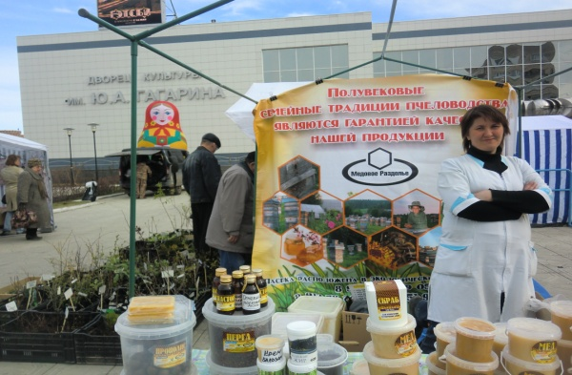
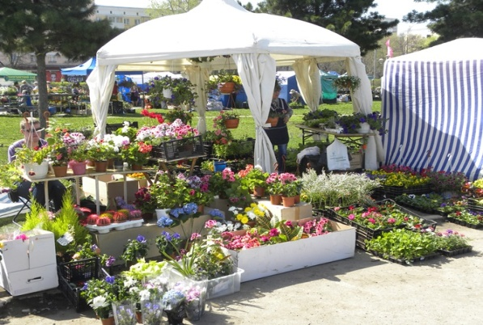
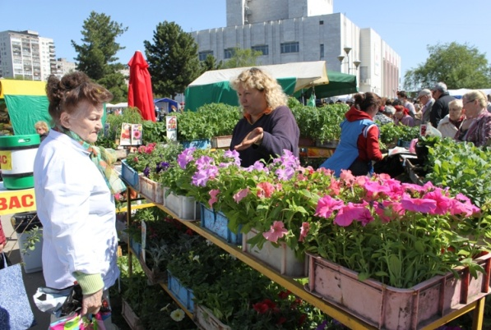
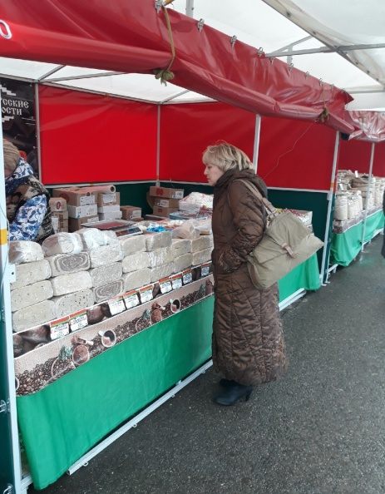
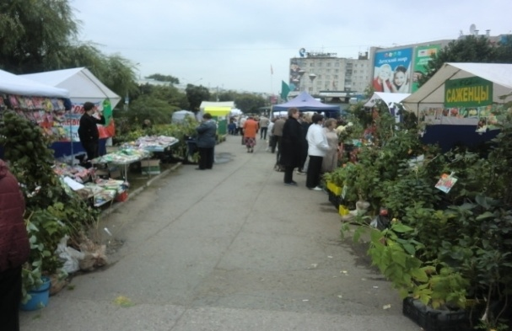
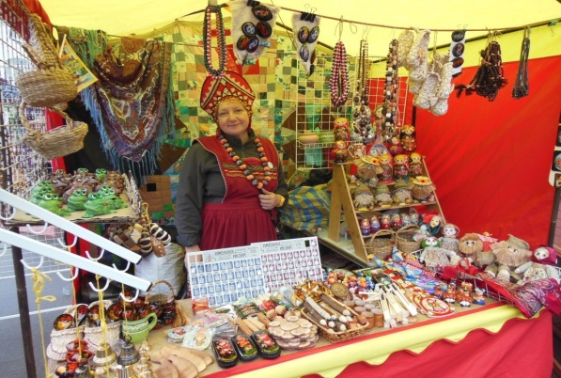
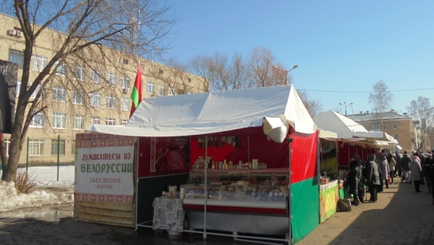
Проведение ярмарок
Цели организации ярмарок:
Ликвидация несанкционированной торговли;
Создание благоприятных условий для наиболее полного удовлетворения потребностей населения в товарах (работах, услугах);
Поддержка товаров (работ, услуг) местных производителей.
Финансирование:
Бюджет города Пермь: 6 733.5 тыс.руб.
закупка оборудования для проведения ярмарок;
54 ярмарочных дня;
Бюджет Пермского края: 2 200,0 тыс.руб.
70 ярмарочных дней.
1 ярмарка состоится 26-28 апреля

Slide 11
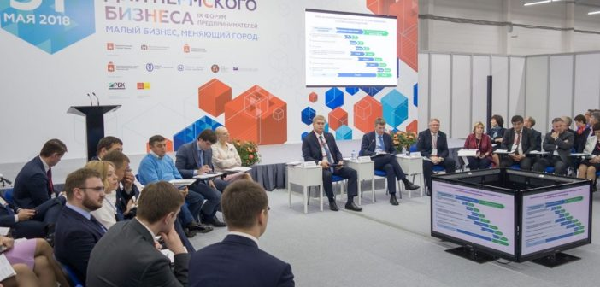
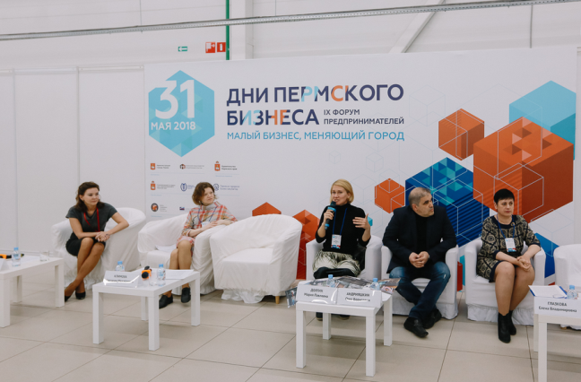
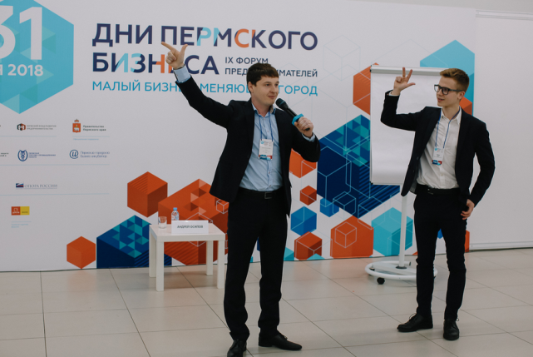
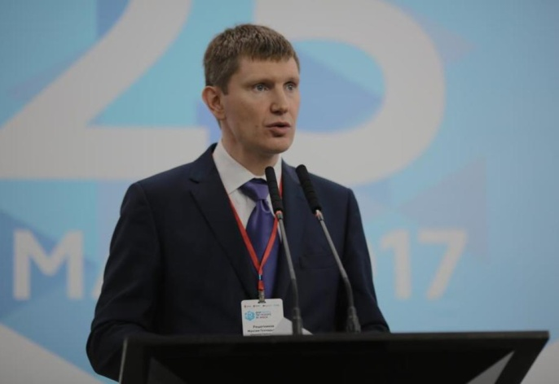
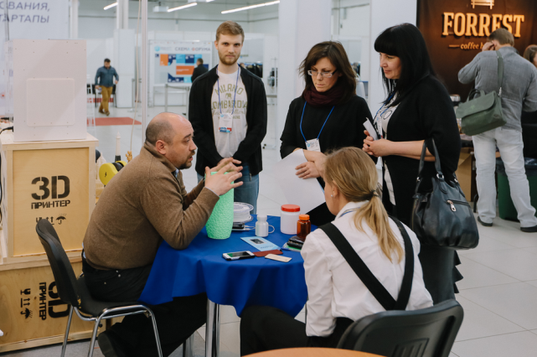
Проведение общегородских мероприятий, направленных на развитие малого и среднего предпринимательства
Ежегодный форум «Дни пермского бизнеса»
Администрация города Перми
Пермский фонд развития предпринимательства
Правительство Пермского края
Форум посетило более 2150 человек
78 участников экспозиции

Slide 12
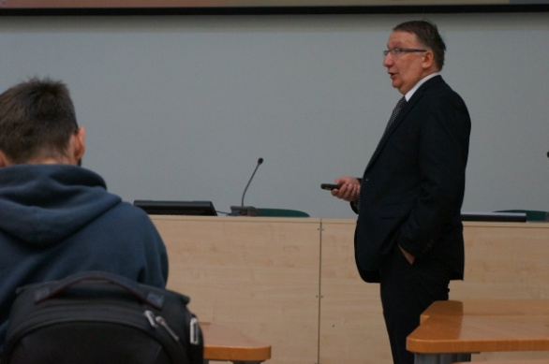
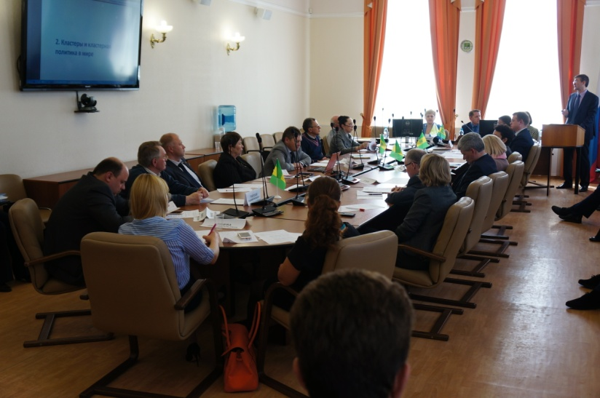
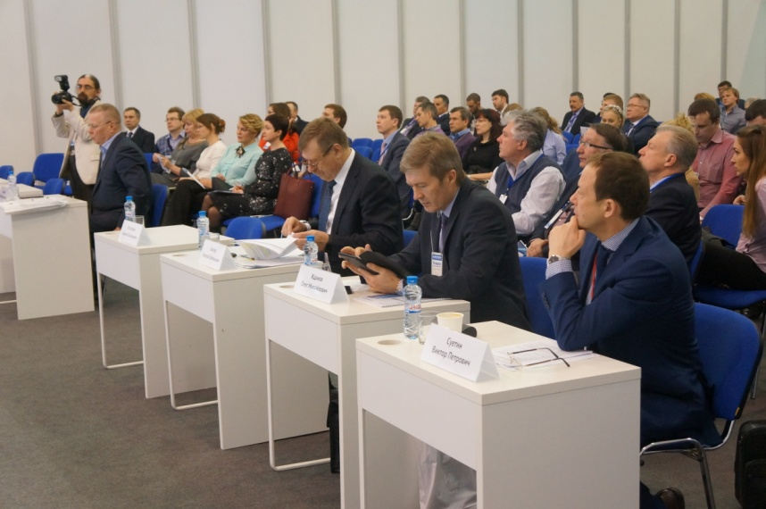
Проведение конкурсов, направленных на популяризацию предпринимательской и инновационной деятельности
Программа «УМНИК»
стимулирование молодых ученых и специалистов к созданию малых инновационных предприятий
38 грантов по 500 000 руб.
Объем вложений администрации г. Перми 200 000 руб.
Общая сумма грантов 17 500 000 руб.

Slide 13
СПАСИБО ЗА ВНИМАНИЕ!
2018

